Slide 1
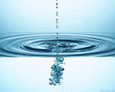
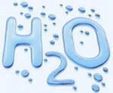
ГОУ СОШ № 762 СВАО г. Москва
В О Д А
Автор:
учитель химии и биологии Шустикова Ольга Валентиновна

Slide 2
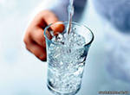
Цель урока:
обобщить и закрепить знания о свойствах, применении, способах очистки воды

Slide 3
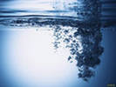
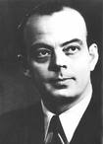
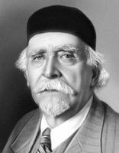
«Вода!
Вода, у тебя нет ни вкуса, ни цвета, ни запаха, тебя невозможно описать, тобой наслаждаются, не ведая, что ты такое! Нельзя сказать, что ты необходима для жизни: ты сама жизнь. Ты наполняешь нас радостью, которую не объяснить нашими чувствами… Ты самое большое богатство на свете…»
«Если в столь простом веществе, как вода, наукой не все было открыто, то, как много еще остается неясного и точно неисследованного во всем окружающем нас материальном мире, в эволюционном процессе которого и появился человек»
Антуан де Сент-Экзюпери
Н. Д. Зелинский

Slide 4
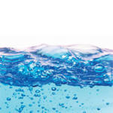
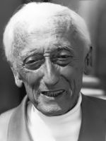
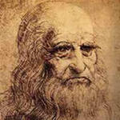
В. И. Вернадский
Ж.- И. Кусто
Леонардо да Винчи
«Вода стоит особняком в истории нашей планеты»
«Океан – это вода, а значит сама жизнь»
«Воде была дана волшебная власть стать соком нашей жизни»

Slide 5
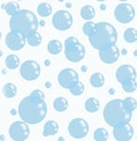
1. Вода в природе
Вопросы в теме
2. Получение воды
3. Физические свойства
4. Химические свойства
5. Применение воды
Из изученного я знаю хорошо
Вопросы, вызывающие затруднения

Slide 6
Проверь себя (рефлексия)
1. Вода в земных условиях существует в трех агрегатных состояниях: жидкость, твердое вещество, газ
2. Вода – универсальный растворитель
3. Вода активно реагирует со всеми металлами
4. Вода реагирует с оксидами, если продуктом является растворимое вещество
5. Записать УХР и тип реакции:
1 вар: Na + H2O = 2 вар: Ag + H2O =
CuO + H2O = Li2O + H2O =
CO2 + H2O = Р2O5 + H2O =
2Na + 2H2O = 2NaOH + H2 Ag + H2O = нет р-ции
(замещение)
CuO + H2O = нет р-ции Li2O + H2O = 2LiOH (соединение)
CO2 + H2O = H2CO3 P2O5 + 3H2O = 2H3PO4
(соединение) (соединение)

Slide 7
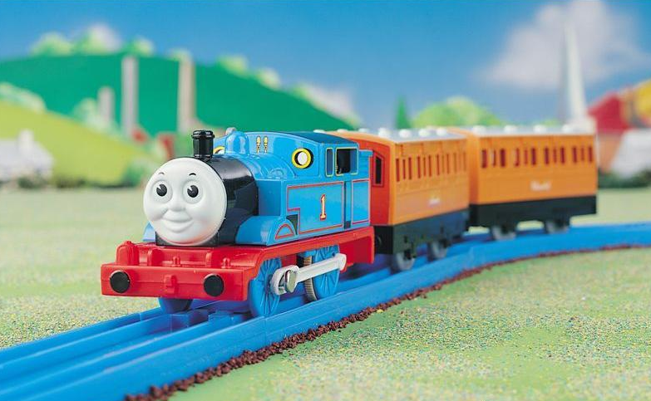
1 станция
Информационная

Slide 8
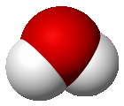
В сказках часто говорится о «живой» и «мертвой» воде. Что они из себя представляют?
Протий Дейтерий Тритий
¹₁H ²₁D ³₁T
В природе: Дейтерия 0,0156%,
один атом Трития на 10¹⁷ атомов Протия.
+
+
+

Slide 9
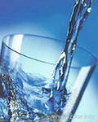
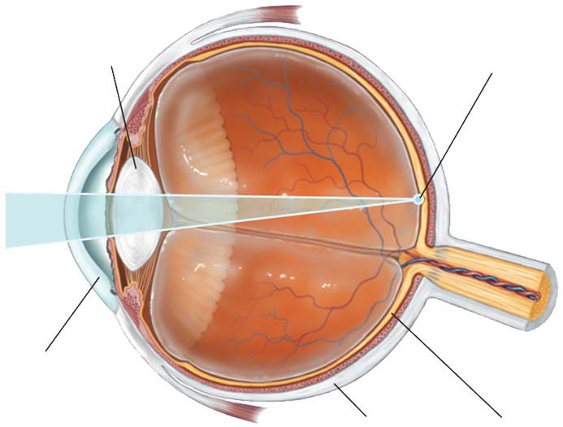
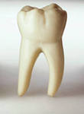
Что представляет собой
«святая» вода?
Может ли вода гореть?
В каком органе человека наибольшее содержание воды, а в каком - наименьшее?

Slide 10
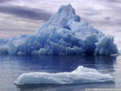
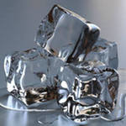
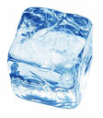
Почему лед не тонет в воде?
Может ли струя воды резать лист стали?
Есть ли опасения, что человечеству грозит нехватка воды?

Slide 11
Т Р А В А
Кроссворд
«Водный»
С Н Е Г
Р О С А
Какое слово получилось по вертикали?
Дайте определение.
Р Е К А
К О Л О Д Е Ц
Р О Д Н И К
К А П Л Я
Апрель с водой, май с ……..
Зимой в поле лежал, весной в реку побежал
Кто-то проплакал всю ночь на лугу,
Столько слезинок – счесть не могу.
Течет-течет, не вытечет,
Бежит-бежит, не выбежит.
Не плюй в ………………., случится напиться.
В глуши лесной, в глуши зеленой,
Всегда тенистой и сырой,
В крутом овраге под горой
Бьет из камней ………..студеный.
Что камень точит?

Slide 12
+Са
Химическая эстафета
+СаО
Н2О
О2
Н2О
+N2О5

Slide 13
Кипячение воды в бумажном сосуде
2 станция
Взаимодействие лития с водой
Взаимодействие оксида кальция с водой
Взаимодействие оксида фосфора (V) с водой
Демонстрационная

Slide 14
Группа 1
Значение воды для живых организмов
Группа 2
Мониторинг морской воды
3 станция
Работа по путевому листу
(инструктивной
карте)
Группа 3
Мониторинг воды из реки Яуза
Группа 4
Мониторинг водопроводной воды
Исследовательская

Slide 15
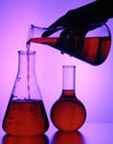
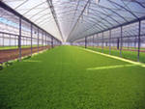
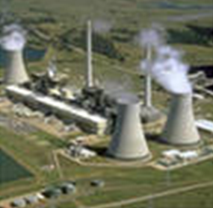
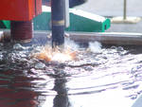
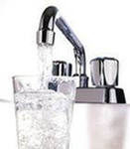
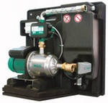
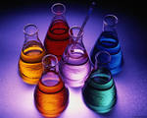
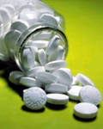
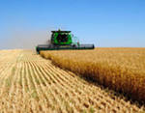
Применение воды
В быту
вода - средство санитарии и гигиены, участник химических реакций, протекающих при приготовлении пищи
В химии
вода – растворитель, реагент химических реакций, "транспортное средство"
В сельском хозяйстве
вода - питательное вещество клеток растений и животных
В медицине
вода - растворитель, лекарственное средство, средство санитарии и гигиены
В теплоэнергетике
вода - теплоноситель и рабочее тело

Slide 16
Что Вам известно о способах очистки сточных вод?
Предложите схему устройства очистки вод.
4 станция
Изобретательная

Slide 17
Проверь себя (рефлексия)
1. Вода – без цвета, вкуса, запаха, может находиться в 3 агрегатных состояниях, обладает аномальными свойствами
2. Дистиллированная вода хороший проводник электричества
3. Верна ли запись:
2K + H2O = K2O + H2 (замещение)
4.Допишите УХР, определите тип реакций:
BaO + H2O = SO2 + H2O =
BaO + H2O = Ba(OH)2 (соединение)
SO2 + H2O = H2SO3 (соединение)
5. С какими из перечисленных веществ будет реагировать вода, напишите УХР:
Au, Li, SiO2, Al2O3, H2, Mg.
2Li + 2H2O = 2LiOH + H2 (замещение)
Mg + 2H2O = Mg(OH)2 + H2 (замещение)

Slide 18
Какой цвет больше походит вашему эмоциональному состоянию на уроке?
Закрасьте квадрат этим цветом

Slide 19
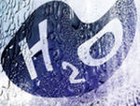
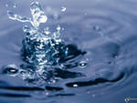
Вспомните цель урока
Выполнили ли мы ее?

Slide 20
Успехов в изучении химии !

